Slide 1
RFSoC
Introduction to RFSoC

Slide 2
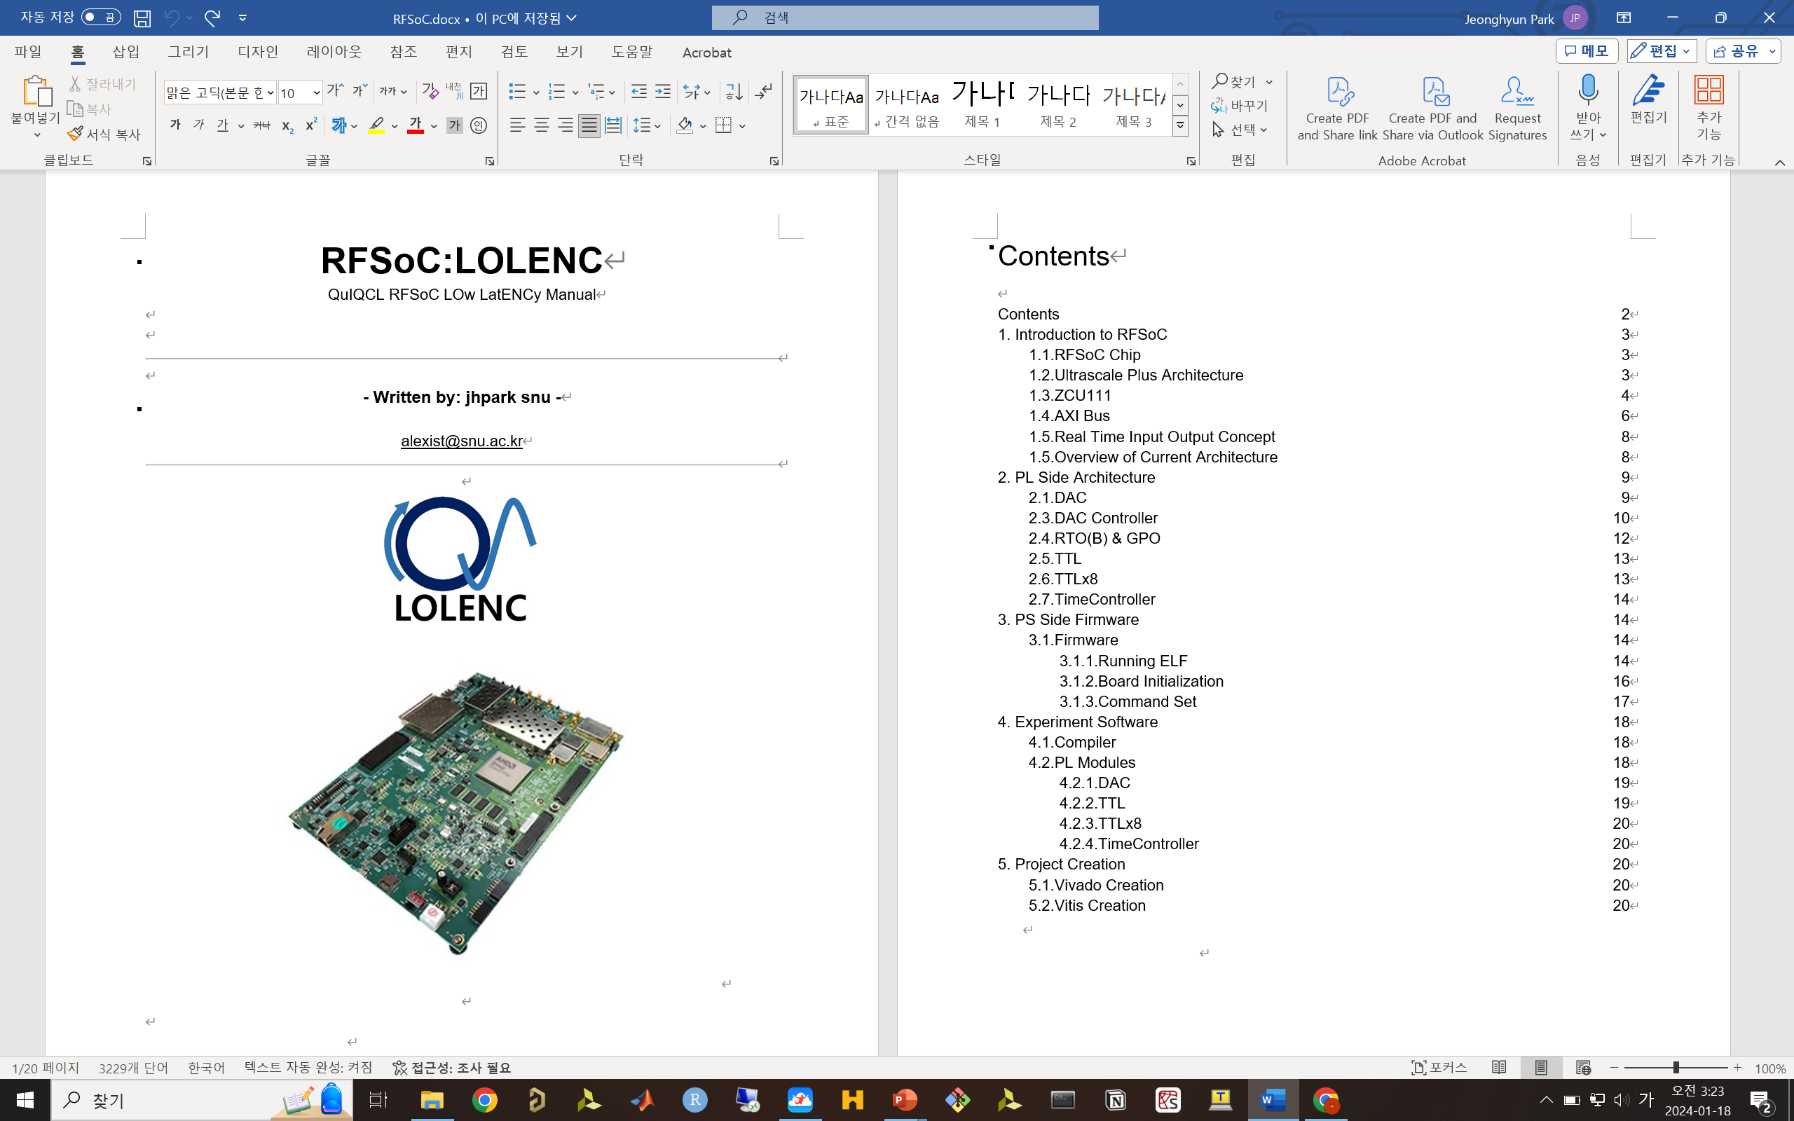
Manual
https://github.com/snu-quiqcl/Vivado_prj_manager/tree/main/Document

Slide 3
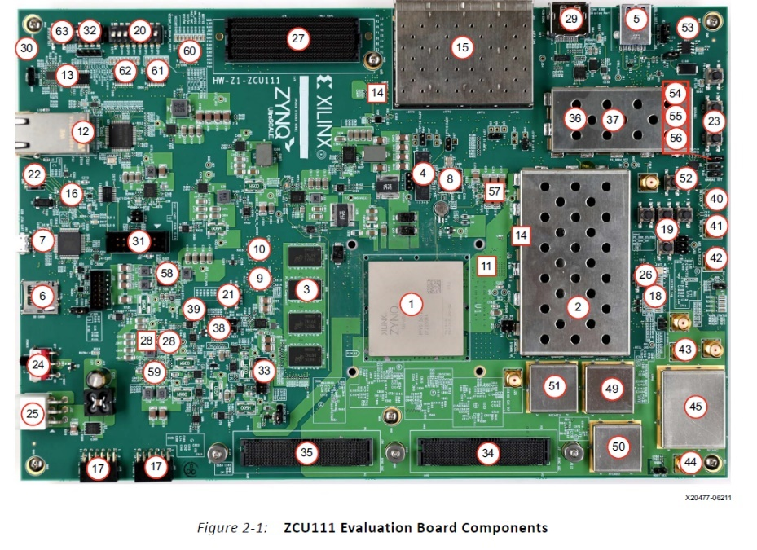
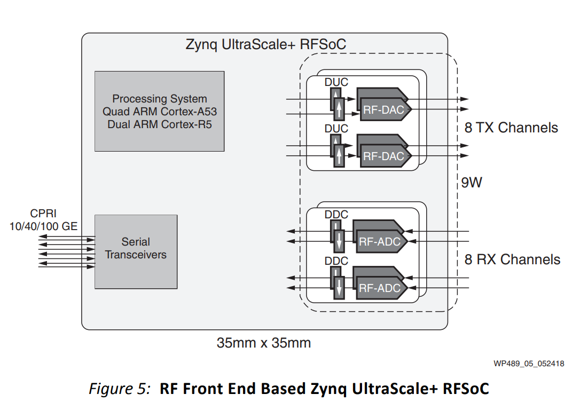
RFSoC?
XCZU28DR
ZCU111

Slide 4
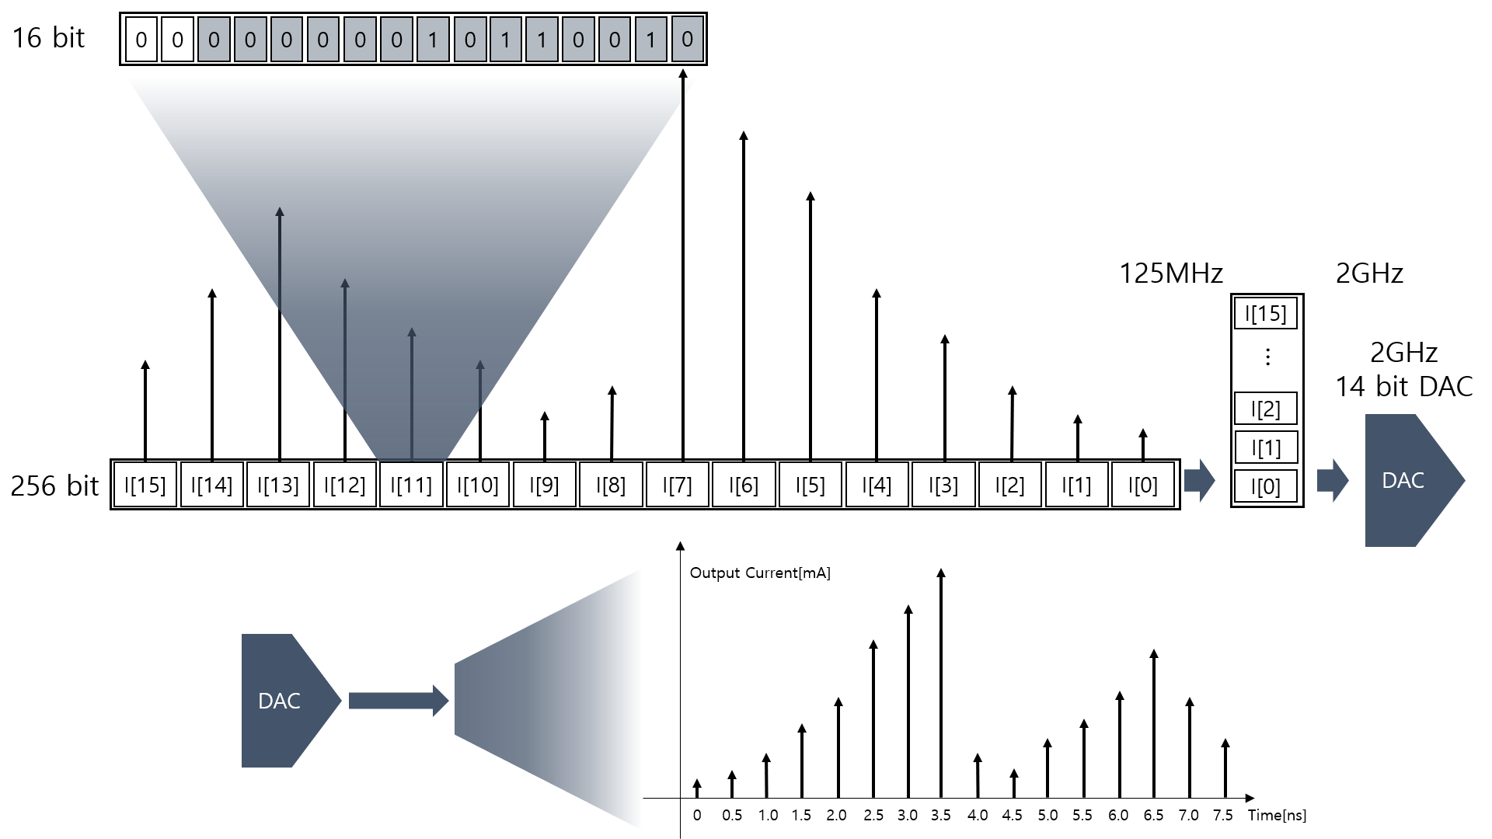
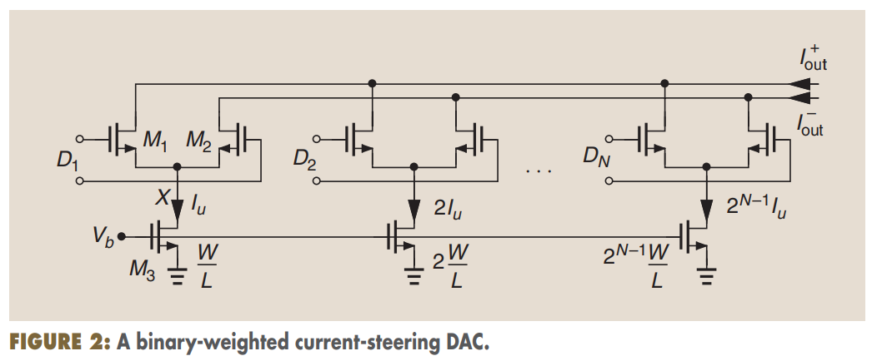
RFSoC DAC

Slide 5
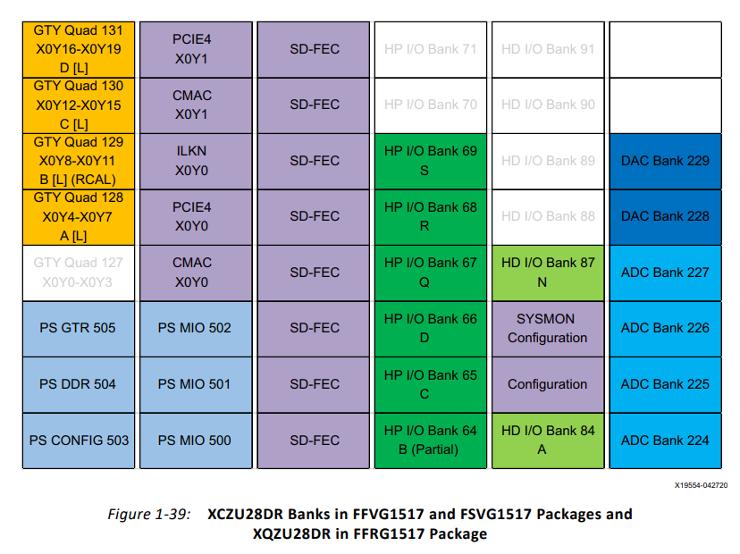
RFSoC Digital IO

Slide 6
RFSoC CPU
+1
Memory
PC
Code1
Code2
Code3
Code4
…
ALU
Data1
Data2
…
Heap
SP
Data1
Data2
…
Stack

Slide 7
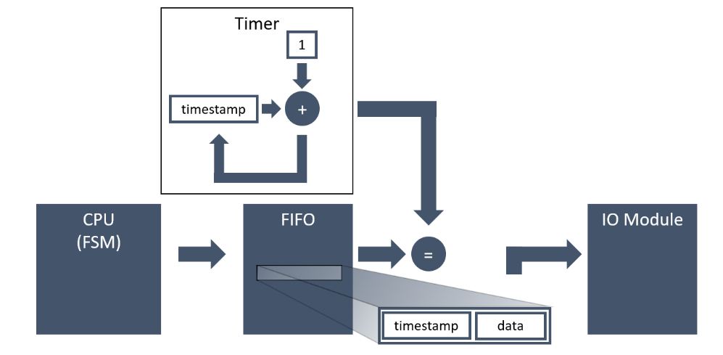
RFSoC FIFO

Slide 8
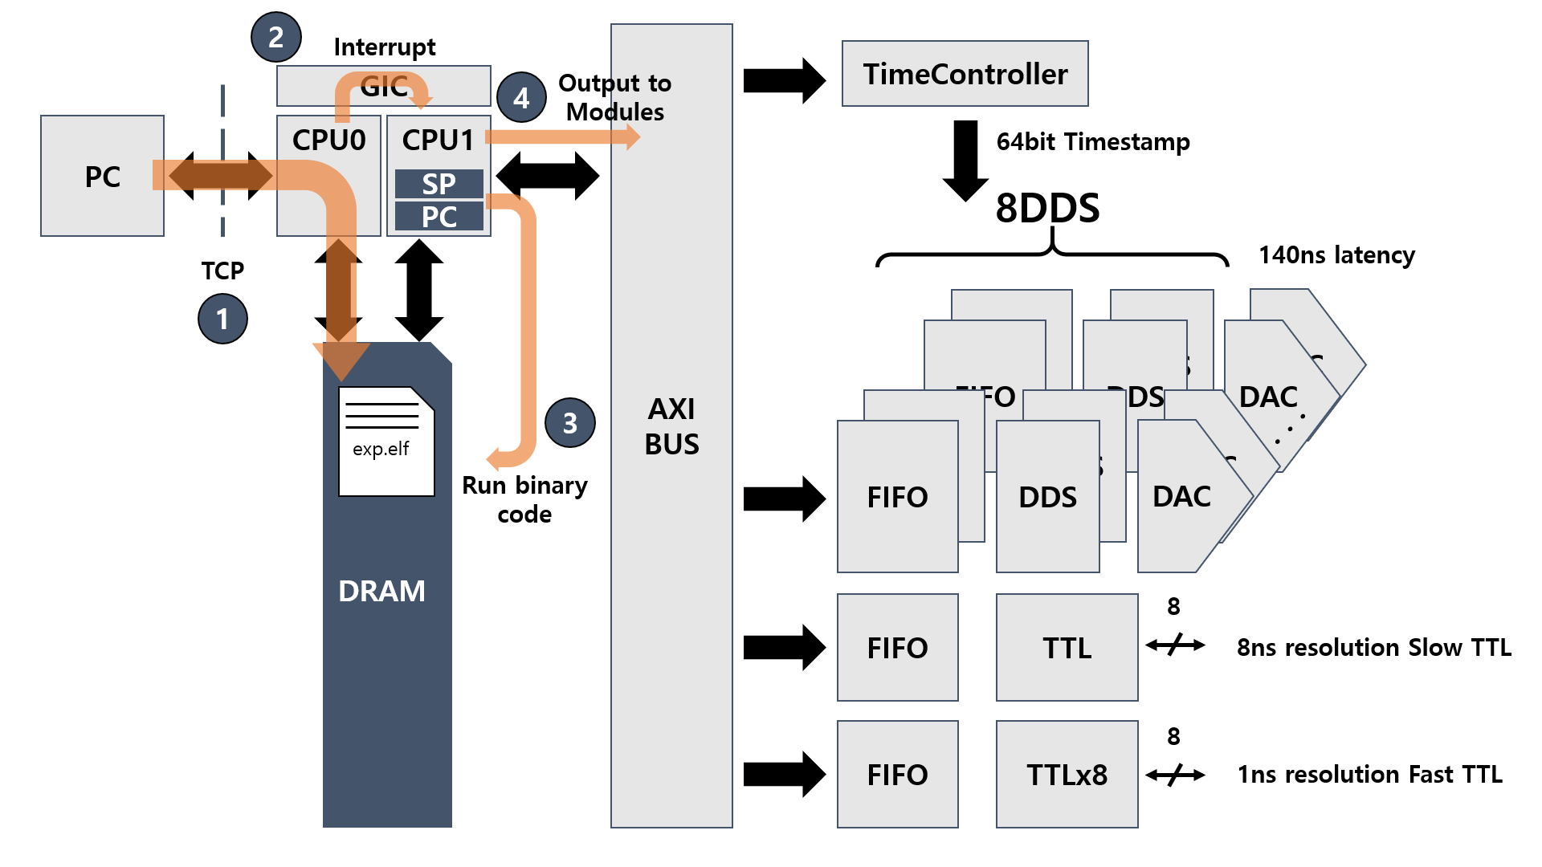
Current Design

Slide 9
Design Program & Language
IDE
vim
Spyder
Vitis
Vivado
Language
C++
Python
C
Verilog

Slide 10
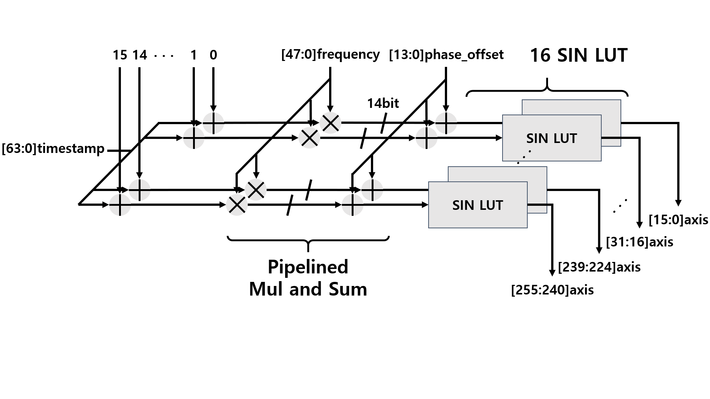
DDS Structure

Slide 11
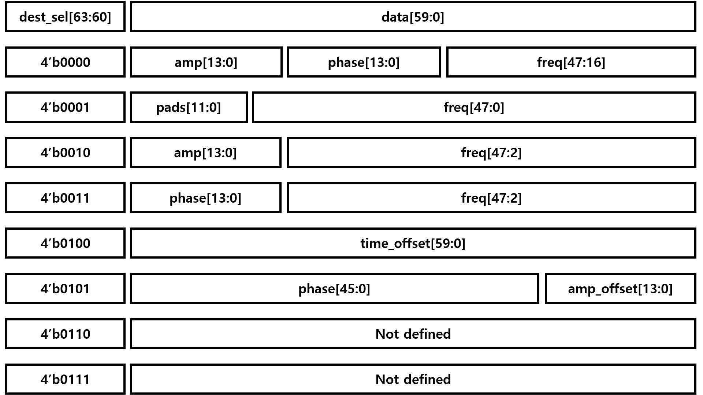
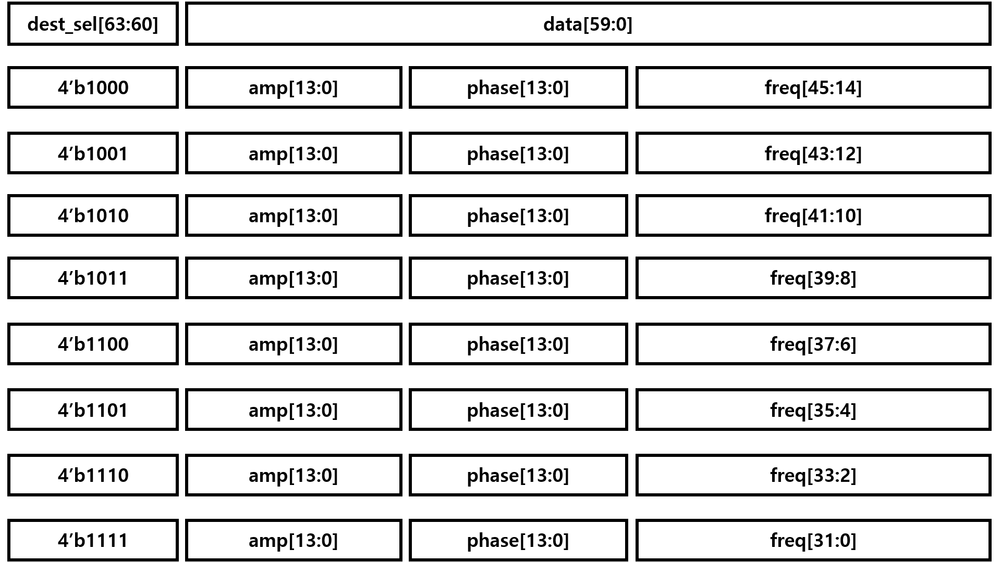
DDS Data Format

Slide 12
DDS Command
DAC.cpp void DAC::set_addr(uint64_t addr) DAC의 AXI 주소를 지정한다. void DAC::set_freq(uint64_t freq) DAC의 output주파수를 지정한다. 48bit의 resolution을 가진다. void DAC::set_amp(long double amp) DAC의 output 진폭을 지정한다. 최대 amplitude에 대한 비율을 input으로 받으며 14bit의 resolution을 가진다. void DAC::set_config(long double amp, uint64_t freq, long double phase, uint64_t shift) DAC의 output 진폭, 주파수, 그리고 위상을 한번에 변경한다. 진폭, 위상, 주파수 각각 14, 14, 32 bit의 resolution을 가진다. 단,. shift의 두배만큼 frequency를 shift한 bit에 해당하는 주파수를 변경하며 그 외의 bit들은 모두 무시한다. 예를들어 shift = 3인 경우 48bit의 주파수 중 37~6 bit에 해당하는 값만을 변경하고 그 외의 bit들은 유지한다. void DAC::flush_fifo() DAC 모듈의 fifo를 초기화한다.

Slide 13
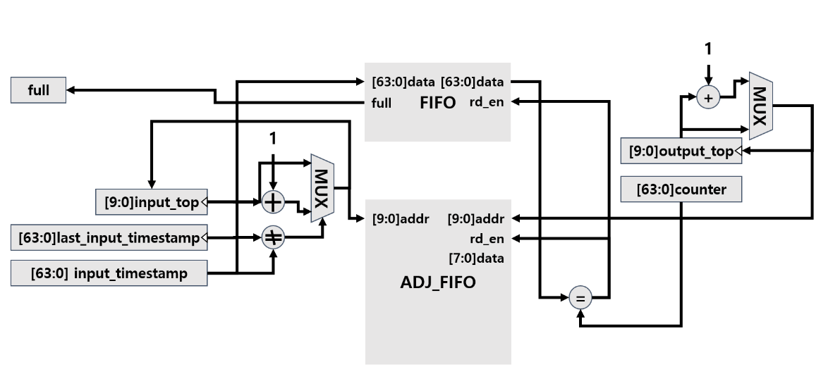
TTL

Slide 14
TTL Command
TTL_out.cpp void TTL_out::set (uint64_t pulse) TTL신호의 output을 지정한다. pulse = 1인 경우 High, pulse = 0인 경우 Low를 출력한다. 단. 8ns의 resolution을 가지므로 8ns이하의 1ns의 차이는 모두 무시된다. 예를 들어 35ns에 output을 지정하는 경우 35 = 0x13이므로 0x03은 무시한 후 32ns에 output이 출력된다. void TTL_out::set_ch(const char * pulse_ch) TTL신호의 output을 지정한다. int형 대신 string을 입력받는다. 대소문자 관계없이 “ON”인 경우 High, “OFF”인 경우 Low를 출력한다. void TTL_out::flush_fifo() TTL 모듈의 fifo를 초기화한다.

Slide 15
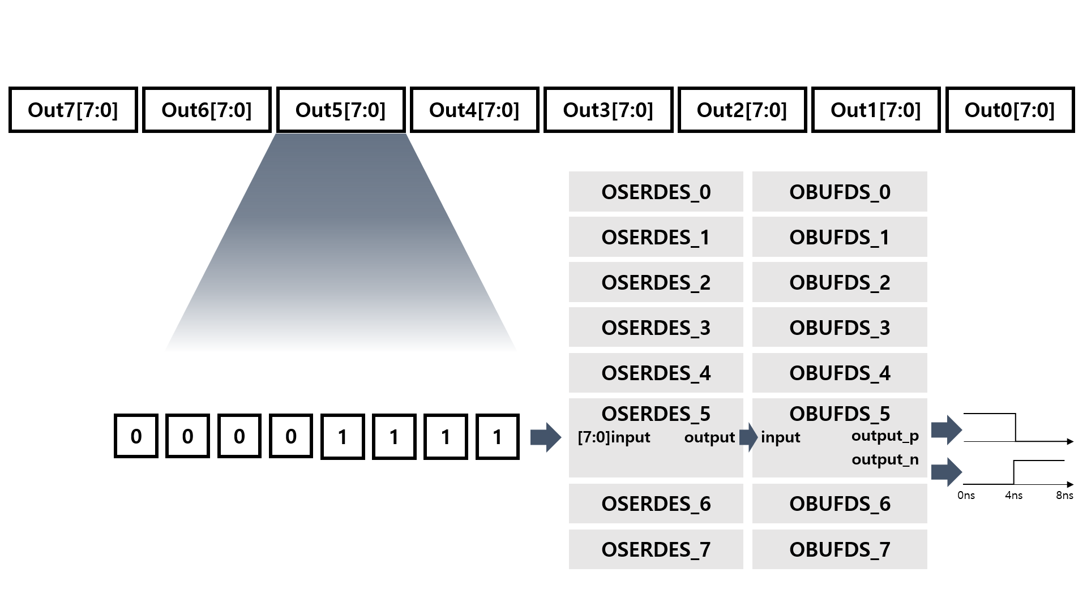
TTLx8

Slide 16
TTLx8 Command
TTLx8.cpp void TTLx8_out::set (uint64_t pulse) TTL신호의 output을 지정한다. 1ns의 resolution을 가진다. void TTLx8_out::set_ch(uint64_t freq) TTL신호의 output을 지정한다. int형 대신 string을 입력받는다. 대소문자 관계없이 “ON”인 경우 High, “OFF”인 경우 Low를 출력한다. void TTLx8_out::flush_fifo(long double amp) TTLx8 모듈의 fifo를 초기화한다

Slide 17
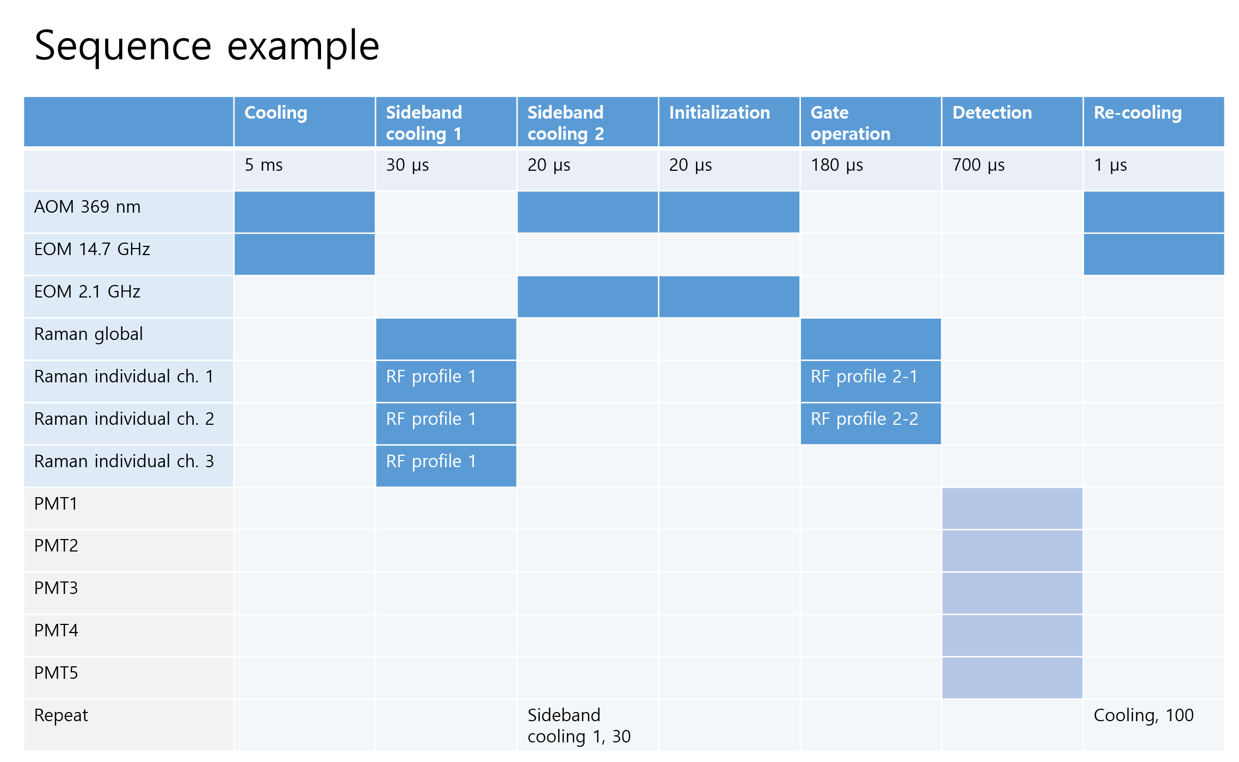
Real Experiment Code(1)
1 #include "RFSoC_Driver.h"
2 #include "malloc.h"
3
4 int main(){
5 DAC Raman_CH1;
6 DAC Raman_CH2;
7 DAC Raman_CH3;
8
9 TTL_out AOM_369;
10 TTL_out EOM_14_7;
11 TTL_out EOM_2_1;
12 TTL_out Raman_Global;
13
14 TimeController tc_0;
15
16 Raman_CH1.set_addr(XPAR_DAC_CONTROLLER_0_BASEADDR);
17 Raman_CH1.flush_fifo();
18 Raman_CH2.set_addr(XPAR_DAC_CONTROLLER_1_BASEADDR);
19 Raman_CH2.flush_fifo();
20 Raman_CH3.set_addr(XPAR_DAC_CONTROLLER_2_BASEADDR);
21 Raman_CH3.flush_fifo();
22
23 uint64_t * ttl_set_0_ptr = (uint64_t *) malloc(sizeof(uint64_t));
24 AOM_369.set_addr(XPAR_TTL_OUT_0_BASEADDR,ttl_set_0_ptr,0);
25 EOM_14_7.set_addr(XPAR_TTL_OUT_0_BASEADDR,ttl_set_0_ptr,1);
26 EOM_2_1.set_addr(XPAR_TTL_OUT_0_BASEADDR,ttl_set_0_ptr,2);
27 Raman_Global.set_addr(XPAR_TTL_OUT_0_BASEADDR,ttl_set_0_ptr,3);
28
29 tc_0.set_addr(XPAR_TIMECONTROLLER_0_BASEADDR);
30 tc_0.auto_stop();
31 tc_0.reset();
32
33 xil_printf("RFSoC Start\r\n");

Slide 18
Real Experiment Code(2)
35 AOM_369.set(1);
36 EOM_14_7.set(1);
37
38 int64_t t_5ms = 50000;
39 int64_t t_20us = 20000;
40 int64_t t_30us = 30000;
41 int64_t t_1us = 1000;
42
43 //delay 5ms -> 1000ns
44
45 for(int j = 0 ; j < 100 ; j++){
46 AOM_369.set(1);
47 EOM_14_7.set(1);
48
49 delay(t_5ms);
50
51 AOM_369.set(0);
52 EOM_14_7.set(0);
53
54 for( int i = 0 ; i < 2; i++){
55 Raman_CH1.set_freq(201643000);
56 Raman_CH2.set_freq(201643000);
57 Raman_CH3.set_freq(201643000);
58 delay(8);
59
60 //sideband cooling for 30us
61 Raman_Global.set(1);
62 Raman_CH1.set_amp(1.0);
63 Raman_CH2.set_amp(1.0);
64 Raman_CH3.set_amp(1.0);
65
66 delay(t_30us);
67
68 //Turn off RF signals
69 Raman_CH1.set_amp(0.0);
70 Raman_CH2.set_amp(0.0);
71 Raman_CH3.set_amp(0.0);
72 Raman_Global.set(0);
73
74 //sideband cooling for 20us
75 AOM_369.set(1);
76 EOM_2_1.set(1);
77
78 delay(t_20us);
79 AOM_369.set(0);
80 EOM_2_1.set(0);
81 }

Slide 19
Real Experiment Code(3)
82
83 //initialization
84 AOM_369.set(1);
85 EOM_2_1.set(1);
86 delay(t_20us);
87 AOM_369.set(0);
88 EOM_2_1.set(0);
89
90 Raman_CH1.set_freq(198367000);
91 Raman_CH2.set_freq(198367000);
92 delay(8);
93
94 Raman_Global.set(1);
95 Raman_CH1.set_amp(0.35);
96 Raman_CH2.set_amp(0.35);
97
98 delay(t_20us);
99
100 Raman_CH1.set_amp(0.6);
101 Raman_CH2.set_amp(0.6);
102
103 delay(t_20us);
104
105 Raman_CH1.set_amp(0.8);
106 Raman_CH2.set_amp(0.8);
107
108 delay(t_20us);
109
110 Raman_CH1.set_amp(0.95);
111 Raman_CH2.set_amp(0.95);
112
113 delay(t_20us);
114
115 Raman_CH1.set_amp(1.0);
116 Raman_CH2.set_amp(1.0);
117
118 delay(t_20us);
119
120 Raman_CH1.set_amp(0.95);
121 Raman_CH2.set_amp(0.95);
122
123
124 delay(t_20us);
125
126 Raman_CH1.set_amp(0.8);
127 Raman_CH2.set_amp(0.8);
128
129
130 delay(t_20us);
131
132 Raman_CH1.set_amp(0.6);
133 Raman_CH2.set_amp(0.6);
134
135 delay(t_20us);
136
137 Raman_CH1.set_amp(0.35);
138 Raman_CH2.set_amp(0.35);
139
140 delay(t_20us);
141
142 Raman_Global.set(0);
143 Raman_CH1.set_amp(0.0);
144 Raman_CH2.set_amp(0.0);

Slide 20
Real Experiment Code(4)
45 for(int j = 0 ; j < 100 ; j++){
.
.
.
148 //Recooling
149 AOM_369.set(1);
150 EOM_14_7.set(1);
151
152 delay(t_1us);
153 AOM_369.set(0);
154 EOM_2_1.set(0);
155 EOM_14_7.set(0);
156 Raman_Global.set(0);
157 tc_0.auto_start();
158 delay(t_5ms);
159 }

Slide 21
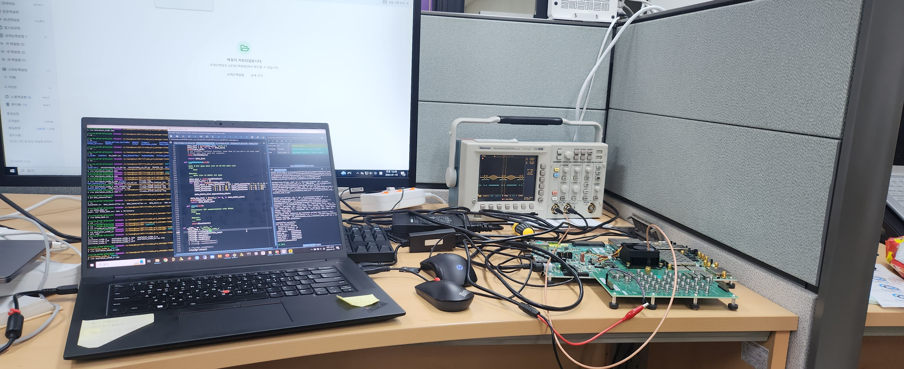
Measurement

Slide 22
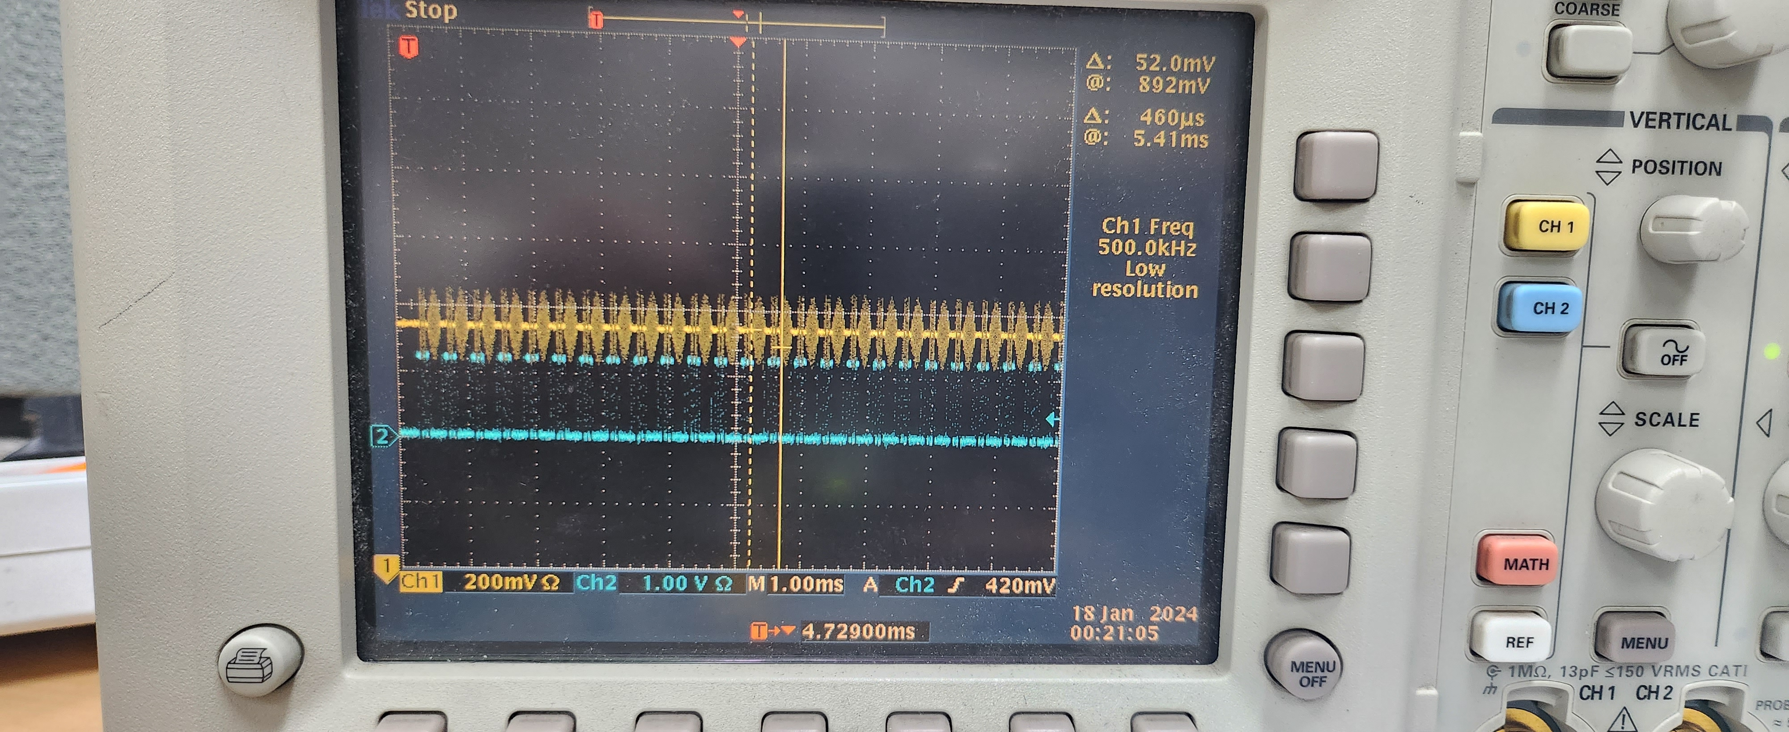
Result

Slide 23
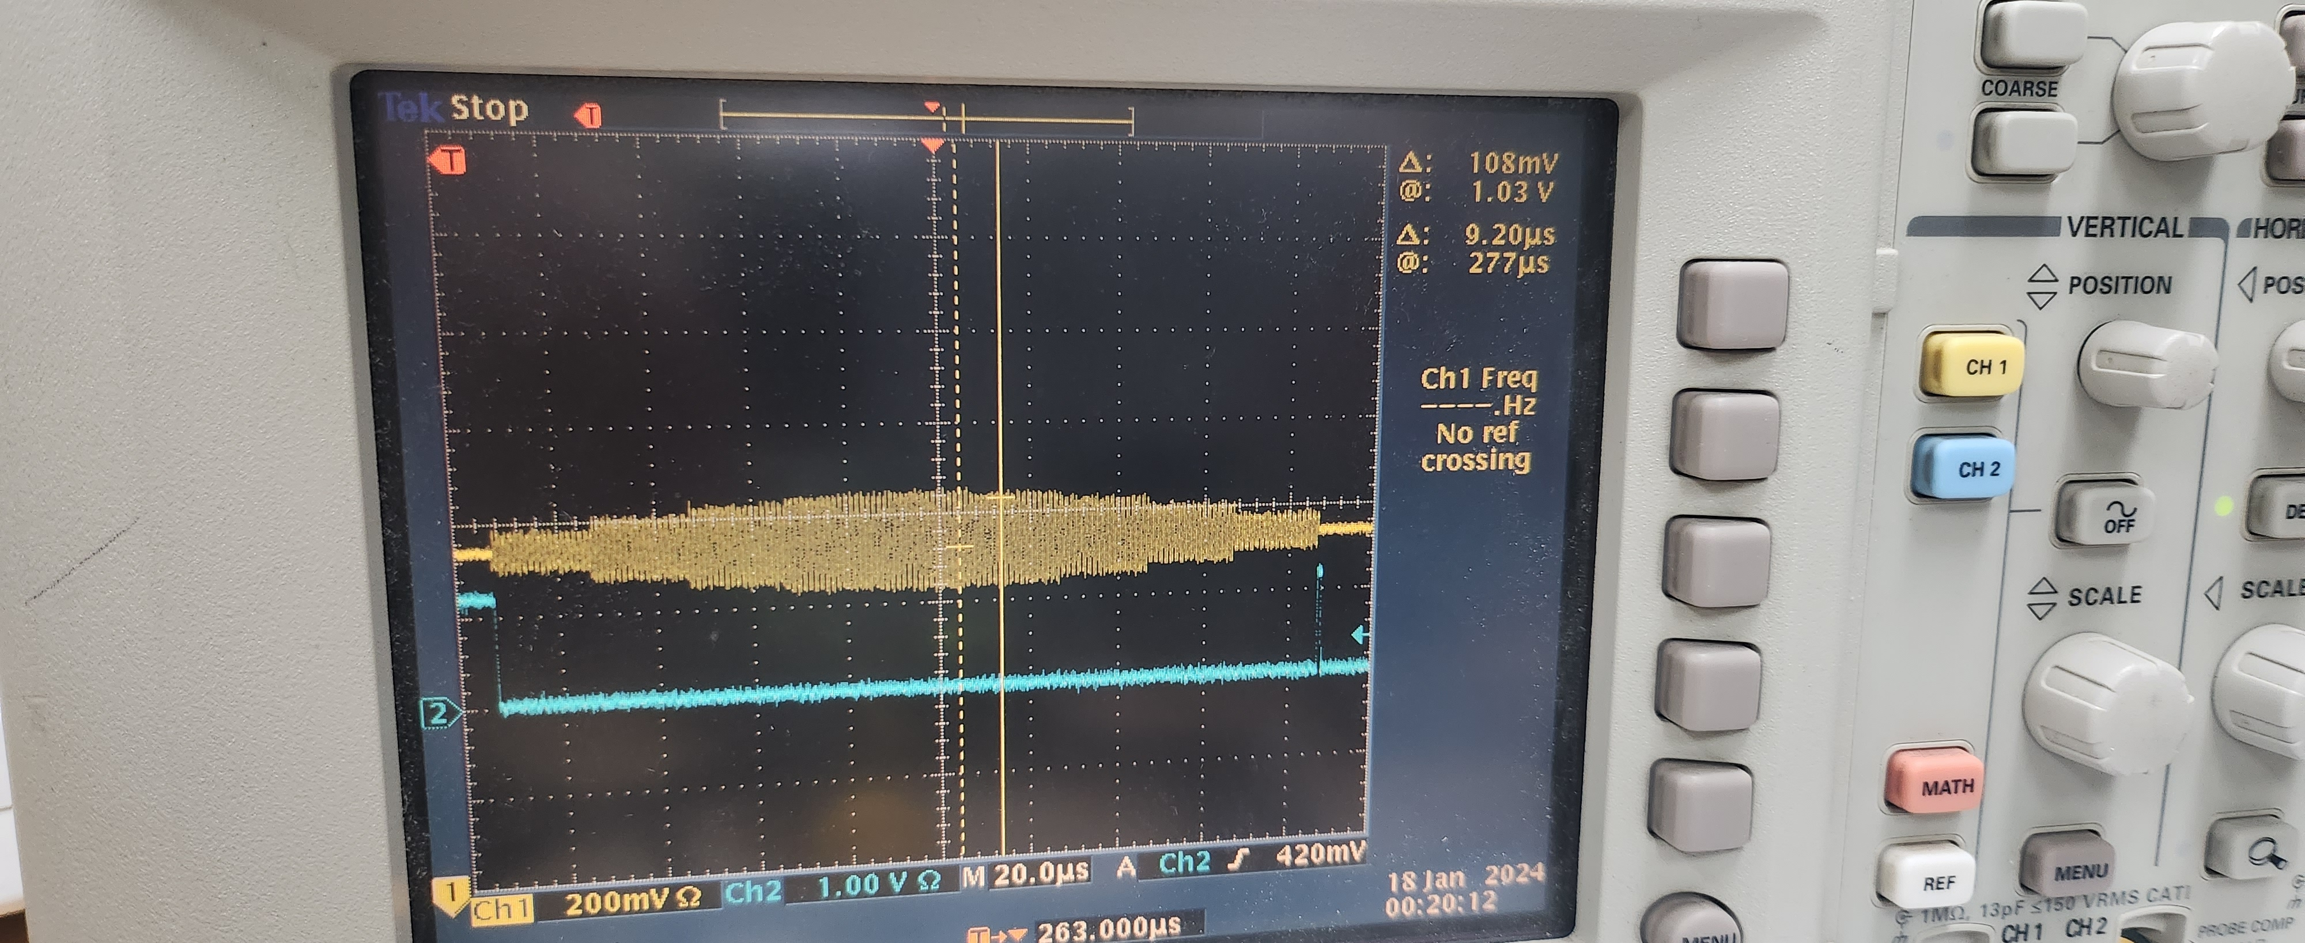
AM signal

Slide 24
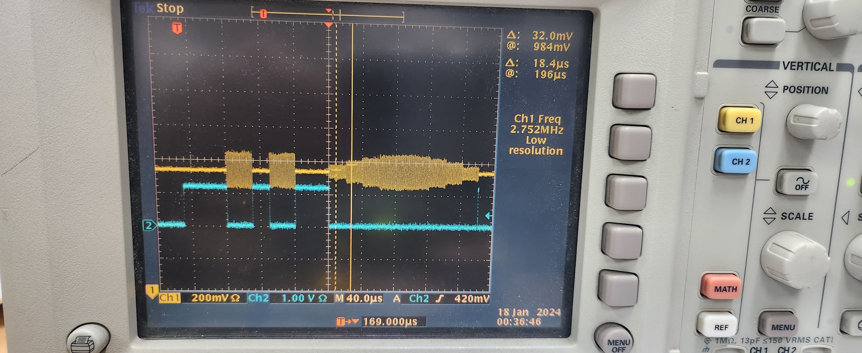
AOM 369nm

Slide 25
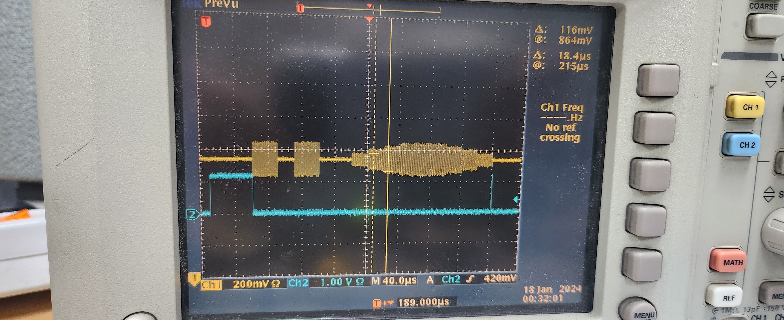
EOM 14.7GHz

Slide 26
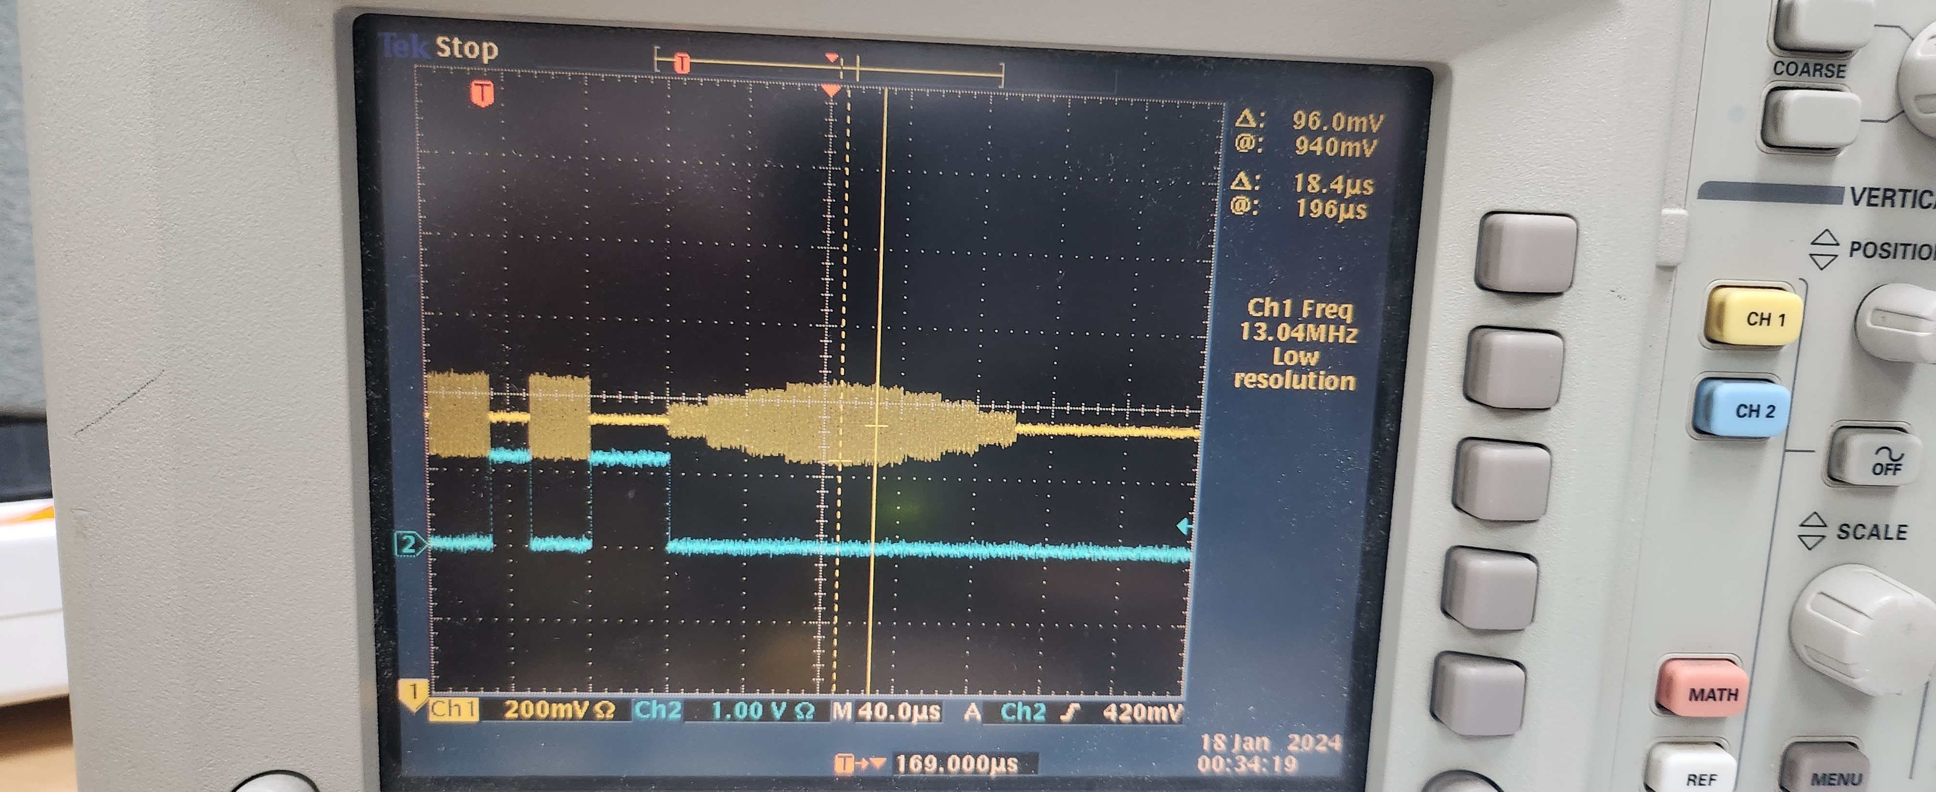
EOM 2.1GHz

Slide 27
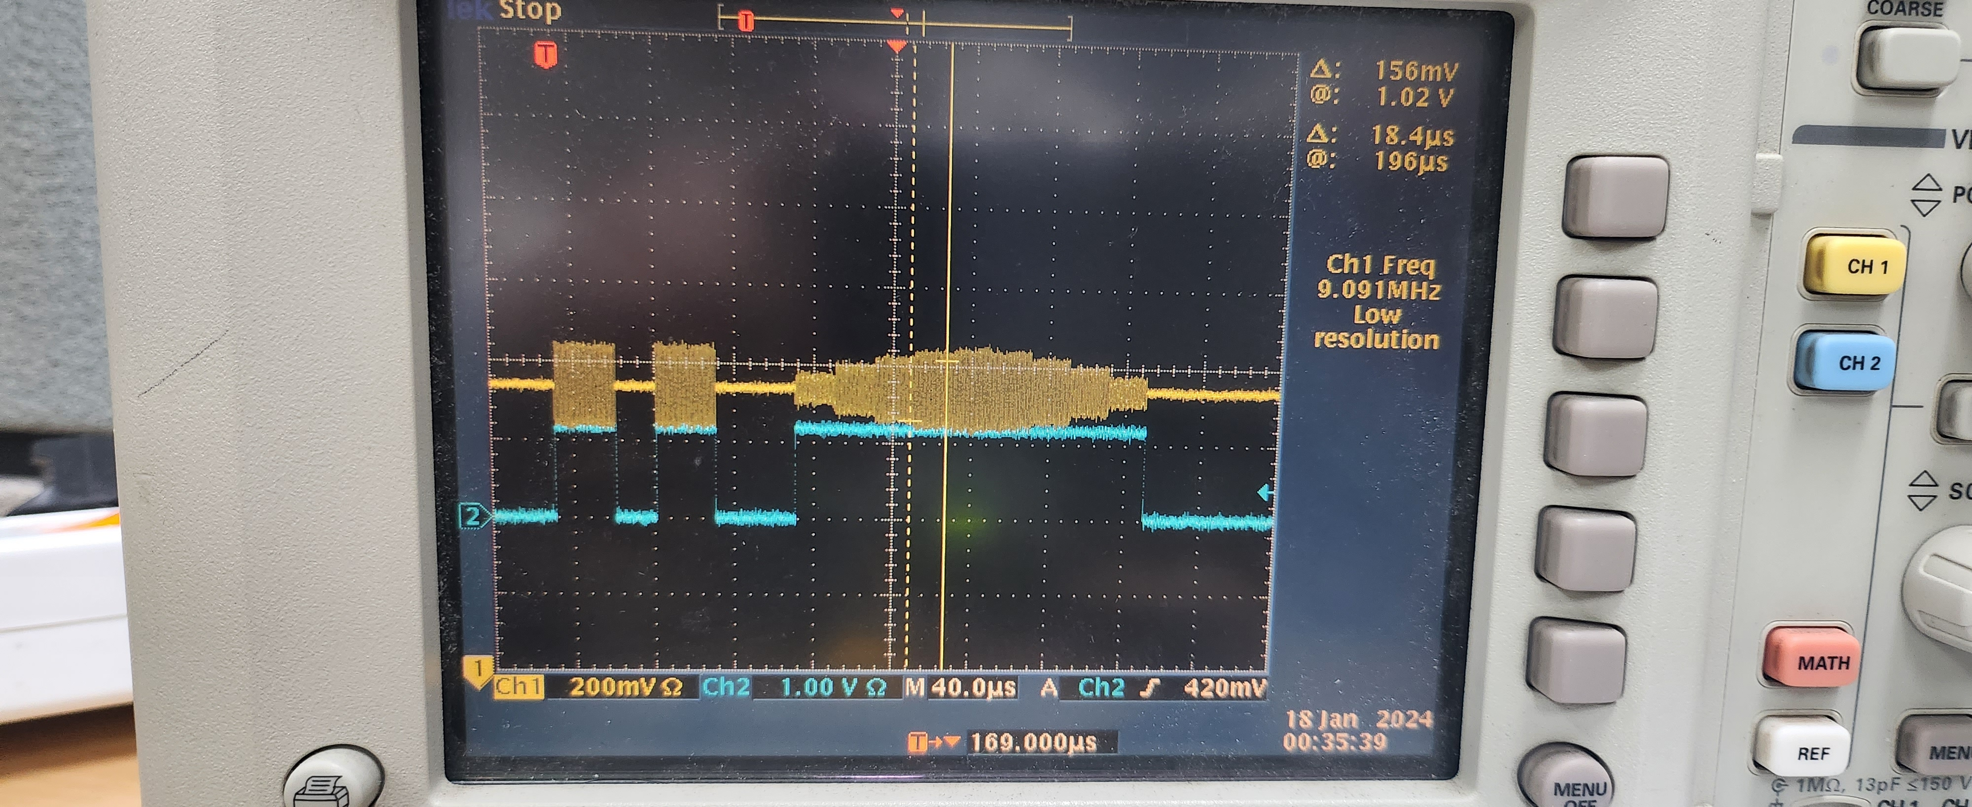
Raman Global

Slide 28
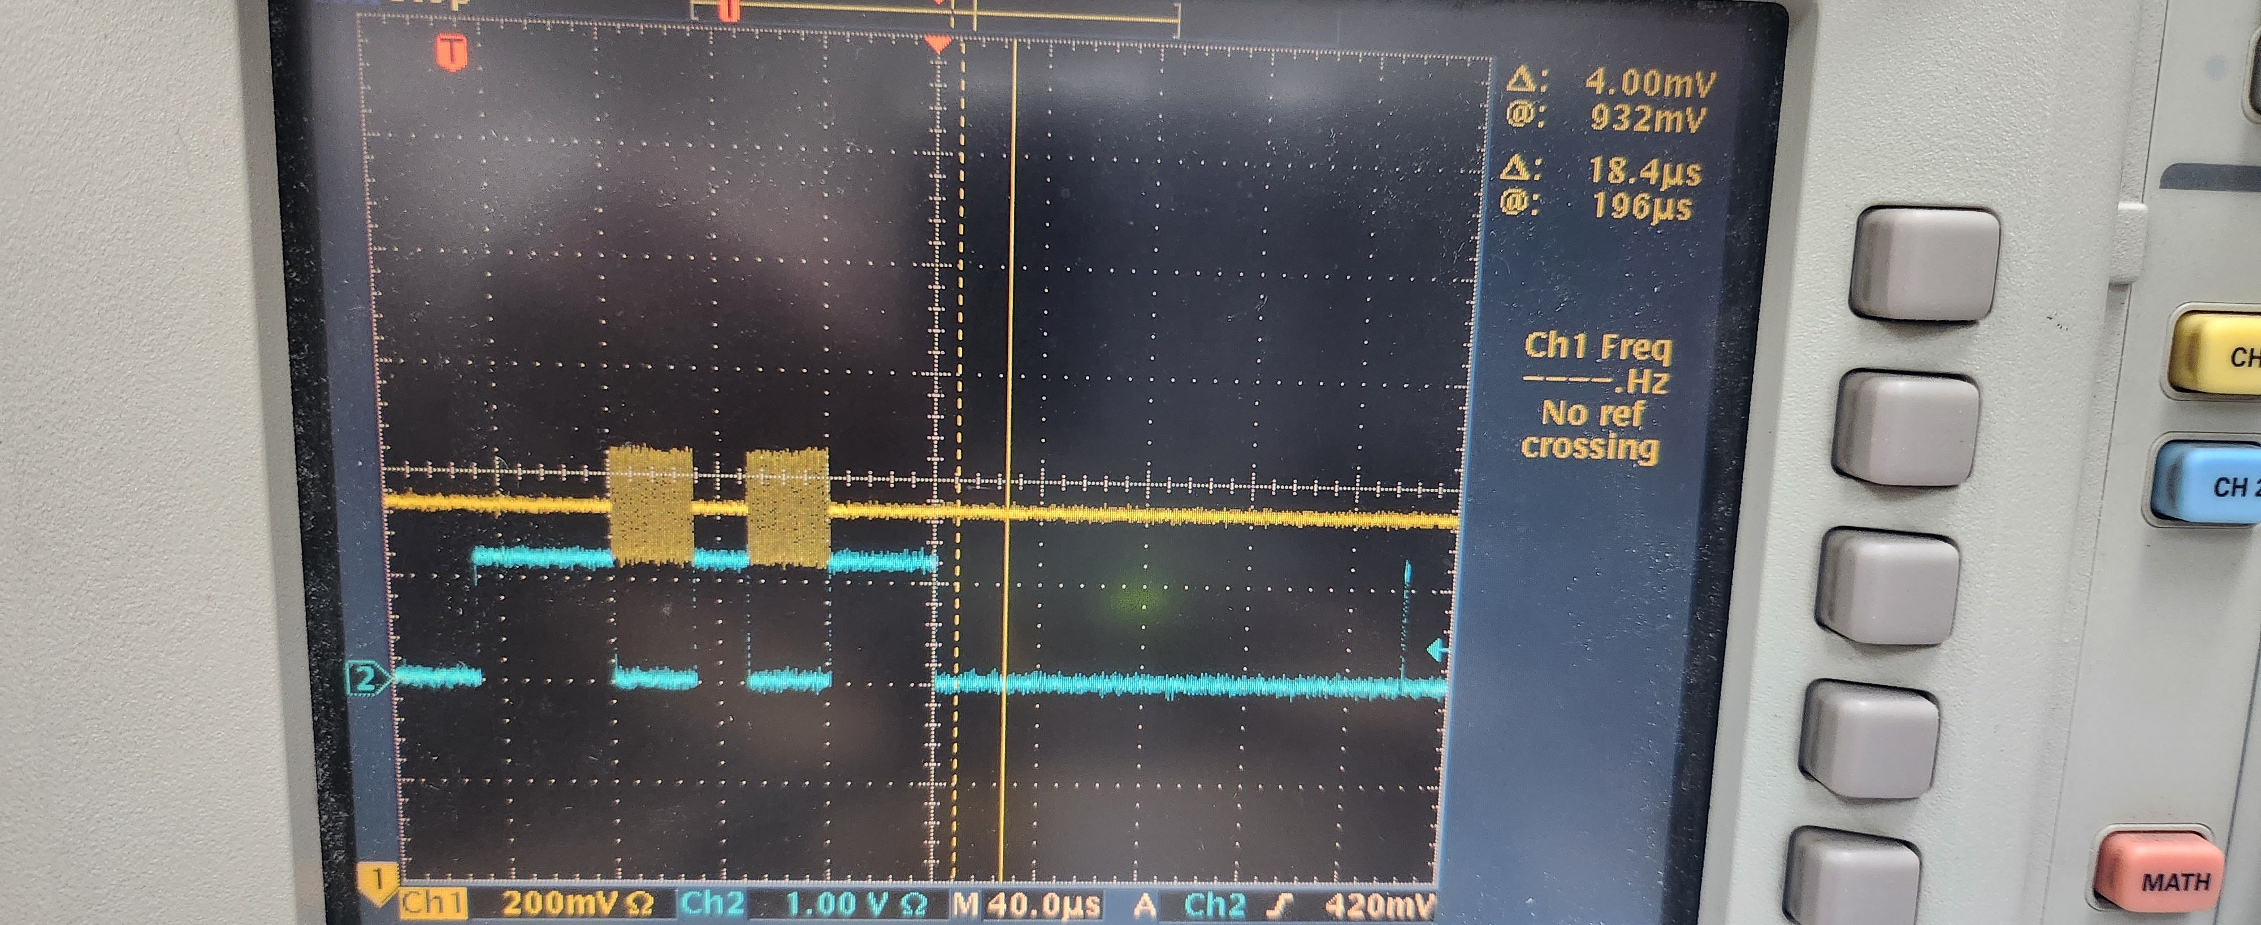
Raman CH3

